Slide 1
Тире в безсполучниковому
складному реченні

Slide 2
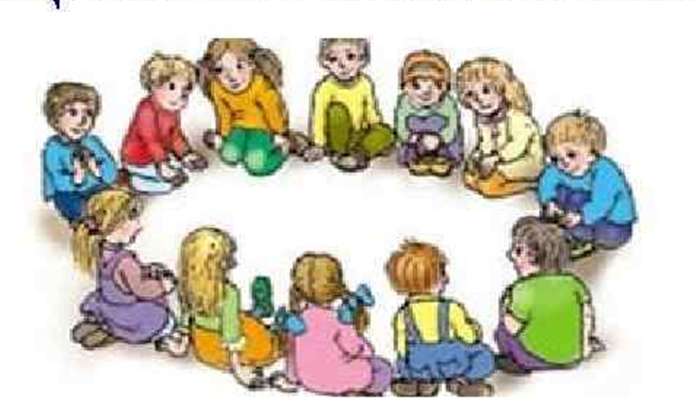
Скажи однокласникові
комплімент-звертання
Ланцюжок
добрих побажань

Slide 3
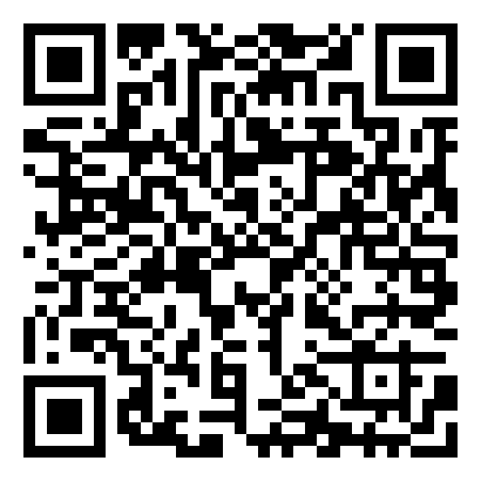
https://learningapps.org/display?v=pyhqrft4c21

Slide 4
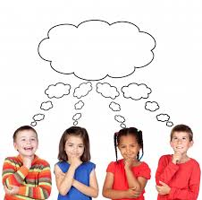
Що буде, якщо я не засвою тему
«Тире в безсполучниковому складному реченні»?

Slide 5
У товаристві лад – усяк тому радіє.
Гаї шумлять – я слухаю.
Хмарки біжать – милуюся.

Slide 6
Не вмер поет – його втомило горе.
Ростуть не гаї – скрипкові оркестри стоять.
Гляне – холодною водою обіллє.

Slide 7
Посієш учинок – виросте звичка.
Забудеш рідний край – тобі твій корінь всохне.
Вселюдське замовчиш – обчухраним зростеш.

Slide 8
Тире
Час, умова
Зіставлення, протиставлення
Наслідок, висновок

Slide 9
Коментоване письмо
Урожай не земля родить – його людські руки творять. Посієш недбало – збереш мало. Земля багата – народ багатий. Стара пісня – нові струни. Треті півні проспівають – я вернусь до хати.

Slide 10
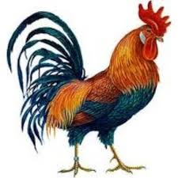

Slide 11
Півень — символ забіякуватості та крові
Ходити, виступати півнем —
Півень убрід перейде —
Пускати півня —
Пускати [червоного] півня —

Slide 12
Попереджувальний диктант
Глянеш – в плесі відбиті справжні зорі небесні. Місяць на небі, зіроньки сяють, тихо по морю човен пливе. Літо дбає – зима поїдає. Поглянь у себе: море там вирує, міниться і грає. Зобов’язався словом – закріпи ділом. Скрізь: і в світлицях, і на подвір´ї — сидить поза столами бучна козацька старшина із запорожцями. Мова - це річка живої гарячої крові, висохне річка - й народу на світі нема. Картопля в мами дружно зацвіла – увесь город біляво-фіалковий. Зробив добро для тебе чоловік – ти вдячний будь йому повік. Не прагни тільки, щоб довіку за це він став твоїм рабом.

Slide 13
Старшина

Slide 14
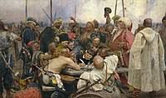
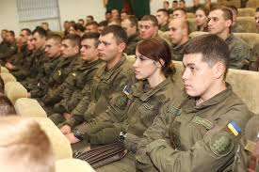
Старшина
Старшина

Slide 15
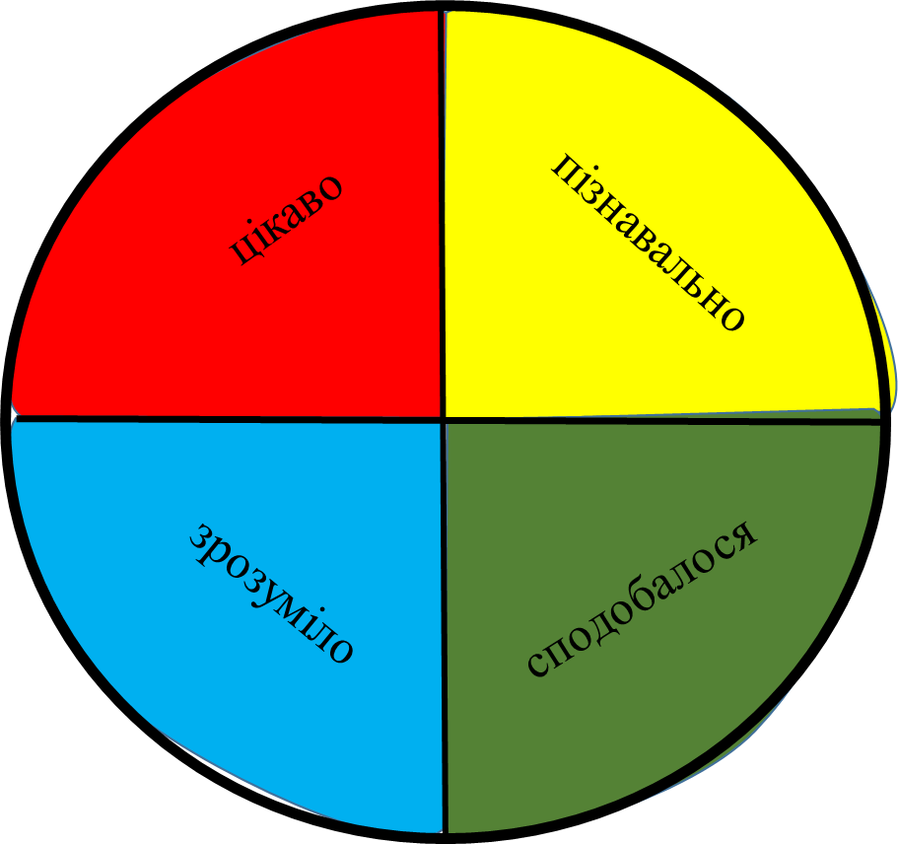
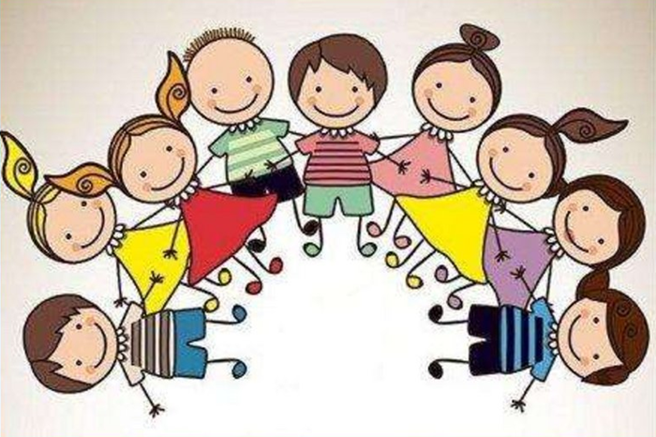
«ППП»
позиція
переконання
приклад

Slide 17
пізнавально
цікаво
зрозуміло
сподобалося

